Slide 1
Information Aroscupen

Slide 2
Aroscupen 3 juli, Hamre IP
Vi, F-16, ställer upp med 3 lag, Skiljebo SK:10, Skiljebo SK:11 och Skiljebo SK:12.
På följande slides framgår vilket lag ditt barn spelar i.
Vi samlas i respektive lag 30 min före respektive lags första match för att få matchtröja, prata ihop oss och värma upp. Exakt tid för samling framkommer på lagindelningen.

Slide 3
Mer information
Samtliga av våra matcher kommer spelas på plan H1, bakom kansliet på Hamre IP. Exakt vilken plan ert barns match spelas på, se spelschema.
Föräldrar ansvarar för sitt barn mellan matcher och ser till att barnet är i tid till sitt lags matcher.
Mat behöver man stå för själv under dagen.

Slide 4
Skiljebo SK:10
Skiljebo SK:10 Samling 3 juli kl.08:50 på Hamre IP, H1
Ansvarig ledare: Sanna Söderberg
Spelare: Elise Söderberg
Olivia Köhlström
Felicia Wendelmark
Emma Walter
Hedda Ahlen
Mila Diaz-Sjöstrand
Ella Blomgren
Clara Simonsson

Slide 5
Skiljebo SK:11
Skiljebo SK:11 Samling 3 juli kl.08:50 på Hamre IP, H1. Ansvarig ledare:
Andreas Ahlstedt
Magnus Holmberg
Spelare: Ebba Ahlstedt
Greta Holmberg
Nora Josefsson
Luna Julin
Emma Sahlin
Alice Birgersson
Julia Persson
Maiken Elmsäter

Slide 6
Skiljebo SK:12
Skiljebo SK:12 Samling 3 juli kl.07:30 på Hamre IP, H1 Ansvarig ledare:
Henrik Saleback
Spelare: Edith Saleback Ella Hernquist Mattsson Livia Wennberg Nellie Viberg Danine El Raii Evelina Gharaei Ronja Enbom Jonna Wall

Slide 7
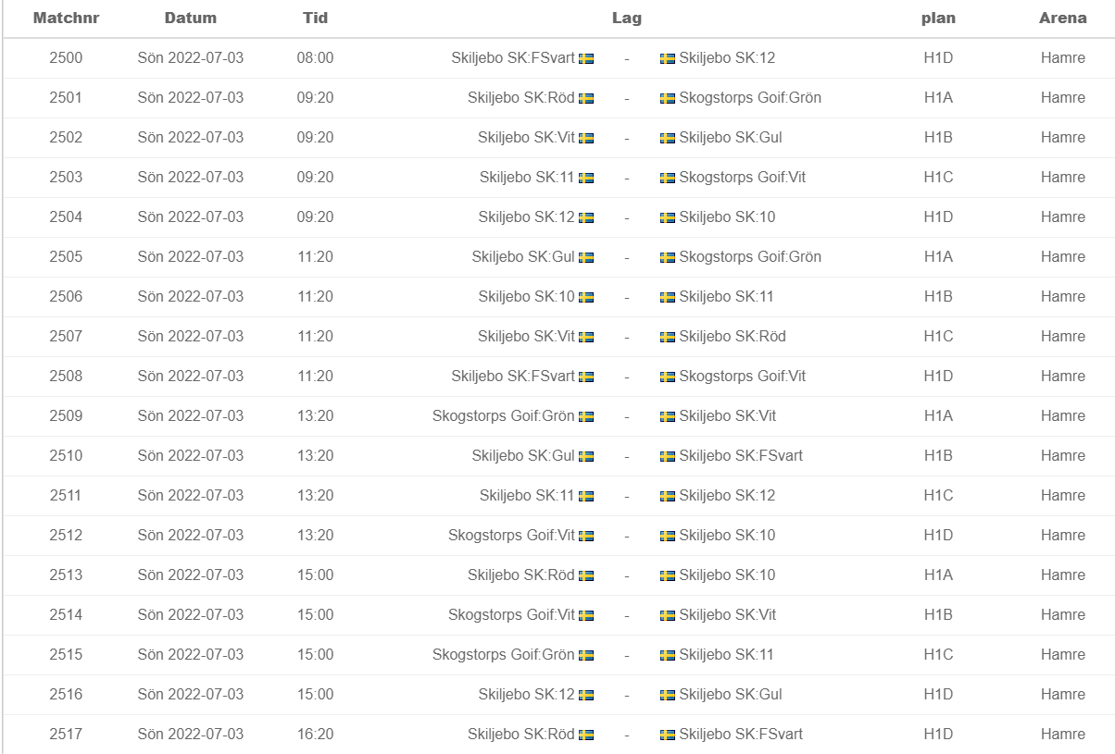

Slide 8
